Slide 1
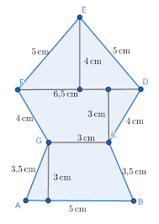
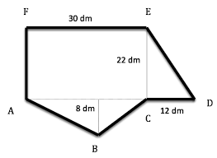
Ploščina večkotnika

Slide 2
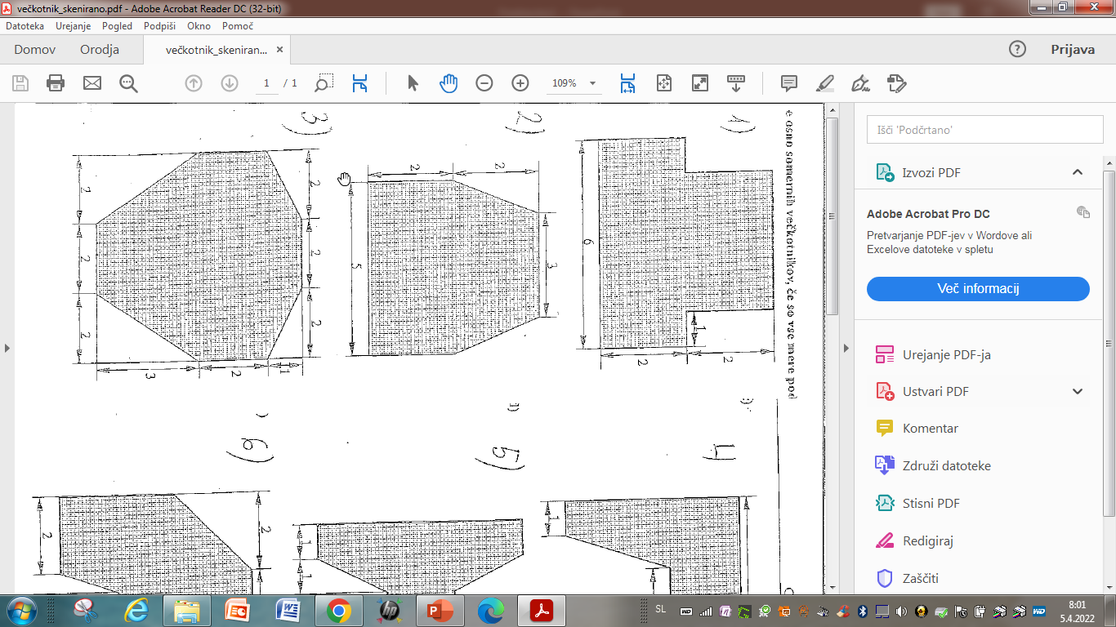
Lik je osno someren. Podatki so v cm.
Ploščina pravokotnika:
p = a · b
4
p = p₁ + p₂
p₁
2
p₁ = 2 · 4
p₂ = 6 · 2
P₁ = 8 cm²
p₂ = 12 cm²
p₂
2
p = 8 + 12 = 20 cm²
6
Ploščina lika meri 20 cm².
Obseg lika =
6
+ 4 · 2 +
4
+ 2 · 1 =
20 cm

Slide 3
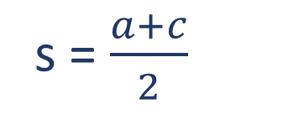
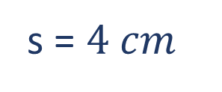
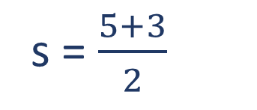
Lik je osno someren. Podatki so v cm.
p = p₁ + p₂
c =3
Ploščina trapeza:
p₁ = s · v
s = $\frac{a+c}{2}$
v = 2 cm
s = $\frac{5+3}{2}$
p₁
p₁ = 4 · 2
TRAPEZ
p₁ = 8 cm²
s = $4 cm$
a = 5
Ploščina pravokotnika:
p₂ = a · b
p₂
p₂ = 2 · 5
= 10 cm²
b = 2
PRAVOKOTNIK
p = p₁ + p₂
p = 8 + 10
= 18 cm²
a = 5
Ploščina lika meri 18 cm²

Slide 4
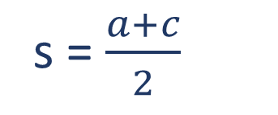

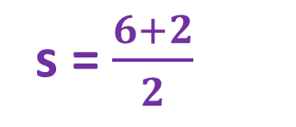

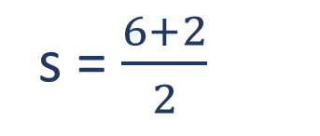
c = 2
Ploščina trapeza:
p₁ = s · v
s = $\frac{a+c}{2}$
v = 1
p₁
TRAPEZ
a = 6
b = 2
p₁ = 4 · 1
s = $\frac{6+2}{2}$
p₂
PRAVOKOTNIK
p₁ = 4 cm²
s = $4 cm$
p₃
a = 6
p₃ = s · v
s = $\frac{6+2}{2}$
TRAPEZ
v = 3
p₃ = 4 · 3
p₃= 12 cm²
s = $4 cm$
c = 2
p = p₁ + p₂ + p₃
Ploščina pravokotnika:
p₂ = a · b
p = 4 + 12 + 12
p₂ = 6 · 2
= 12 cm²
p = 28 cm²

Slide 5
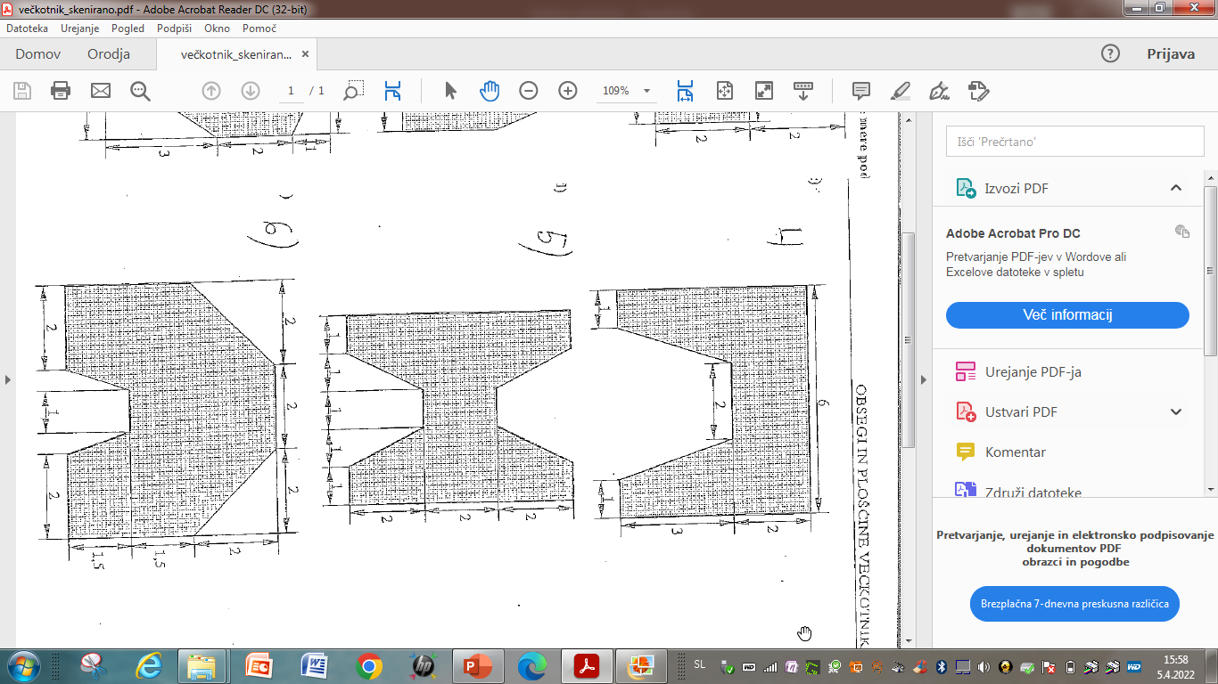
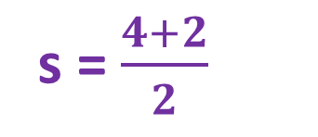
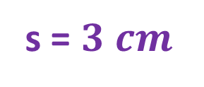
Ploščina pravokotnika:
p₁ = a · b
= 6 · 5
= 30 cm ²
p₁
PRAVOKOTNIK
p₂
b = 5
Ploščina trapeza:
p₂ = s · v
c = 2
v = 3
s = $\frac{4+2}{2}$
IZREŽEMO TRAPEZ
p₂ = 3 · 3
s = $3 cm$
a = 6
p₂= 9 cm²
a = 4
p = p₂ – p₂
p = 30 – 9 =
21 cm²

Slide 6
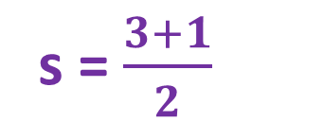
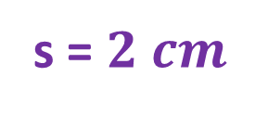
Ploščina pravokotnika:
p₁ = a · b
p₂
= 6 · 5
= 30 cm ²
p₁
Ploščina trapeza:
p₂ = s · v
b = 6
c = 1
s = $\frac{3+1}{2}$
p₂
p₂ = 2 · 2
v = 2
s = $2 cm$
a = 3
p₂= 4 cm²
a = 5
p = p₁ – 2 · p₂
p = 30 – 2 · 4 =
22 cm²

